Slide 1

Floda鲜花网项目
Phase 3 Project Defense
WEB第三阶段项目总结
汇报人：刘龙飞

Slide 2


项目复盘
不足之处
01
Project revaluation
03
Deficiencies
05
02
04
项目介绍
思路共享
项目总结
Project Summary
good thinking
Project Summary

Slide 3
01
项目介绍
Project Summary

Slide 4
FLODA线上鲜花商城
项目名称
当浪漫跨越时空，花是生活当中不可缺少的点缀，是表达感情的桥梁，FLODA线上鲜花商城筛选优质鲜花，精致包装，全国配送。让你的爱与浪漫跨越时空，与她(他)相伴。
项目介绍
客户端：
1、会员注册、登录
2、花店动态商品
3、购物车
4、订单结算、订单详情
5、地址设置(更新)
后台管理系统：
1、用户的增删改查
2、商品的增删改查
3、订单的增删改查
项目功能

Slide 5
02
项目复盘
Project revaluation

Slide 6
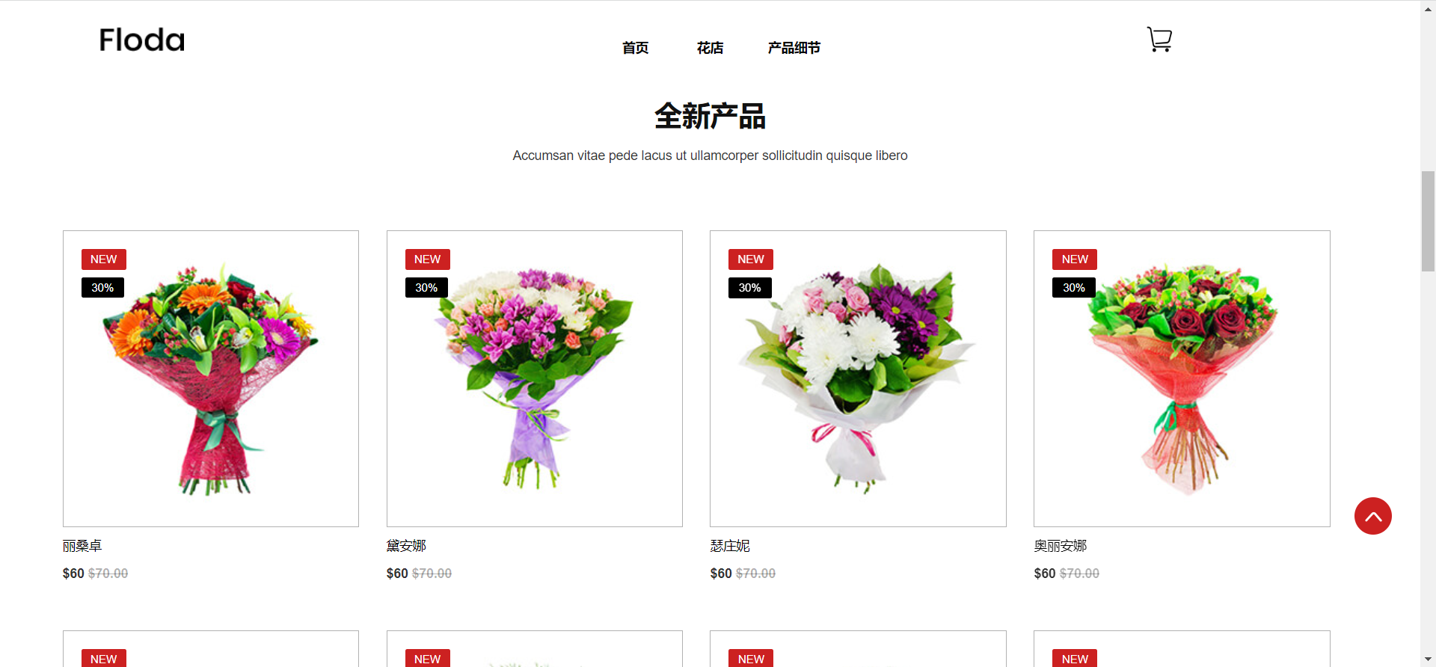
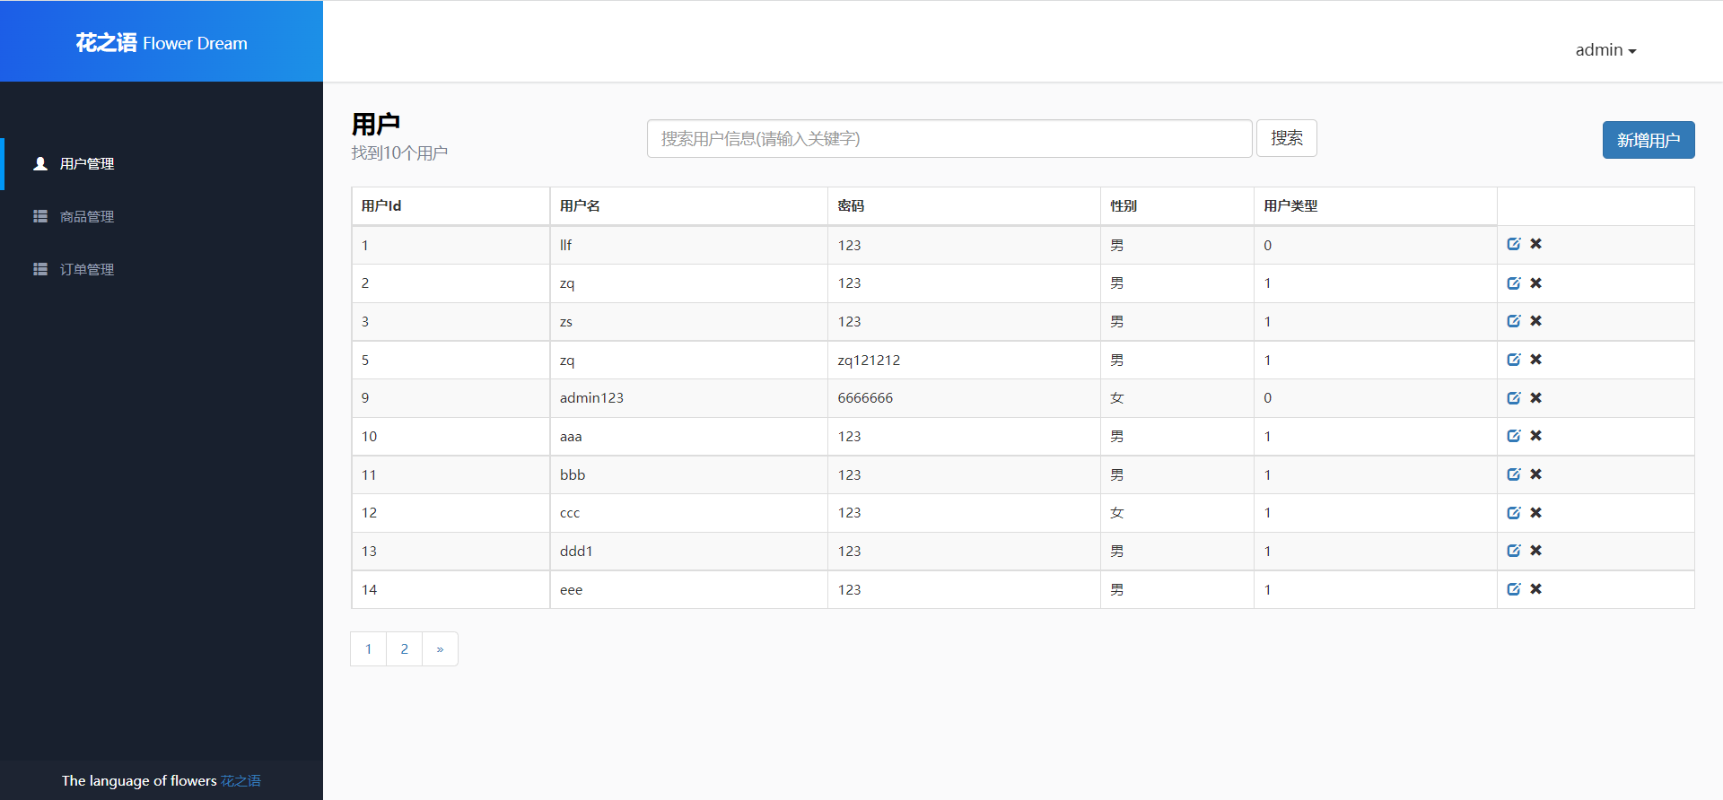
服务端，主要为会员用户提供登录注册、浏览商品、加购结算等网购功能
主要框架
前端页面和后台管理系统
请在此输入文本请在此输入文本请在此输入文本请在此输入文本

Slide 7
在不同的接口内根据功能需求以及数据交互的需求将数据渲染到模板中，为用户提供一个功能稳定的服务页面
渲染模板
引入了art-template、body-parser、cors、express、express-art-template、mysql等第三方模块
配置接口
配置资源
模块引入
将前端的少部分Html、Css、Js等资源挂载到静态资源路径下。
配置好app.js、router文件夹下的路由接口、connect的数据连接接口等资源
根据不同的需求编写不同功能的接口，并在合适的地方调用

Slide 8
页面（用户直接接触的最外层，通过操作功能调动内部运算）
04
03
模板(模板对交互后的数据进行渲染，对用户的操作进行响应)
02
接口(通过接口对数据进行交互)
核心是数据库（数据交互）
01

Slide 9
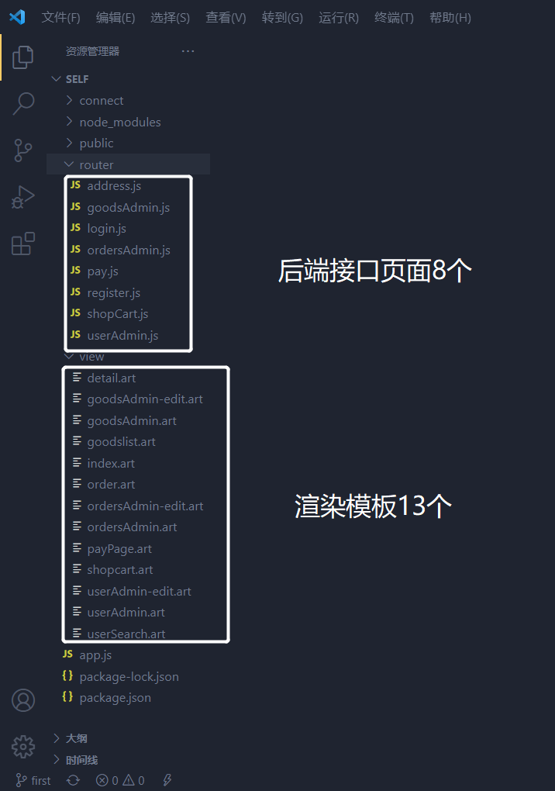
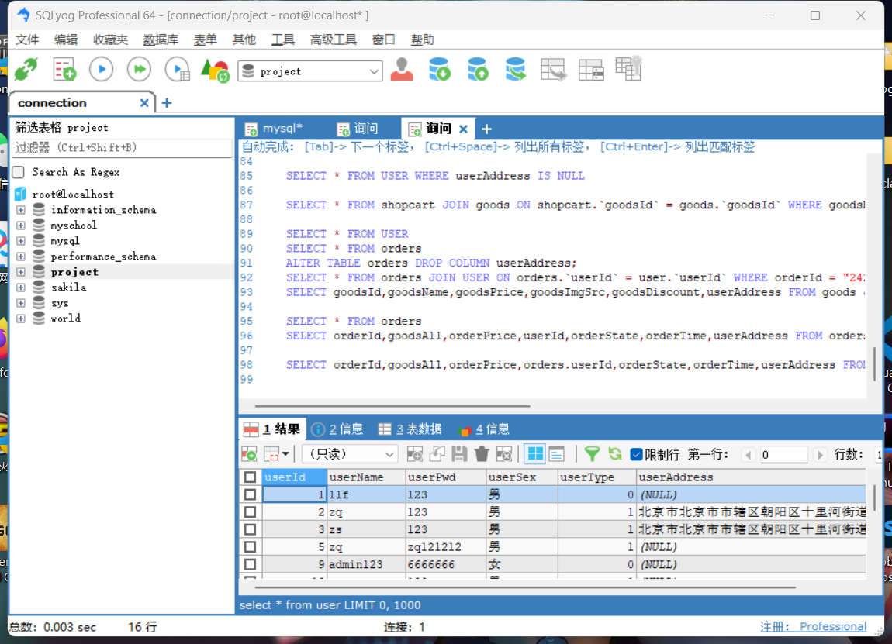
项目情况
后端接口页8个，有效接口35个，模板页面13个。外部插件四个：JQuery、axios、layui、bootsrap
数据库建表6张，主要用表4张：user(用户信息表)、goods(商品表)、shopcart(购物车表)、orders(订单表)

Slide 10
03
思路共享
good thinking

Slide 11
axios请求只做数据的交互，如果在接口里有render渲染模板的操作，将不会被执行。
解决方式：将渲染模板的操作放在其接口里，在上一个axios的回调函数里通过window.location.href用get跳转新接口再渲染模板
其他情况尽量优先使用form表单提交
axios请求
不渲染页面
的问题
在登录接口中要根据登录用户类型的不同(是管理员还是普通用户，数据表中对应的字段名是userType)进入不同的页面(渲染模板)
用户登录分流
显示购物车页面时，要根据用户ID(userId)显示在购物车表中属于该用户ID的数据(该用户添加到购物车的商品)，userId要全站交互
购物车页面显示
在购物车内进行商品的加、减、删除、批量删除等操作时要同步更新数据库。在商品加入数据库时判断是在已有购物车数据上更新数量还是添加新商品。
购物车操作更新数据量

Slide 12
04
不足之处
Deficiencies

Slide 13
前端页面不足之处
01
页面样式
页面排版、部分控件的色彩分布不够合理，缺少美感
02
主页商品数据不全
主页部分商品数据缺失
03
花店页分类、排序功能
未对花店页面增加分类、排序等功能
04
产品细节页有待改进
产品细节页需要对产品进行介绍而不是定向至商品详情页

Slide 14

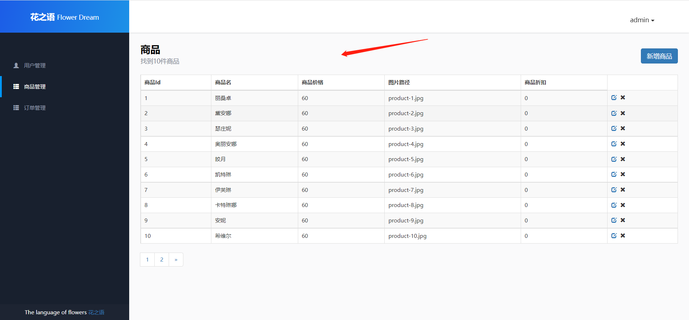
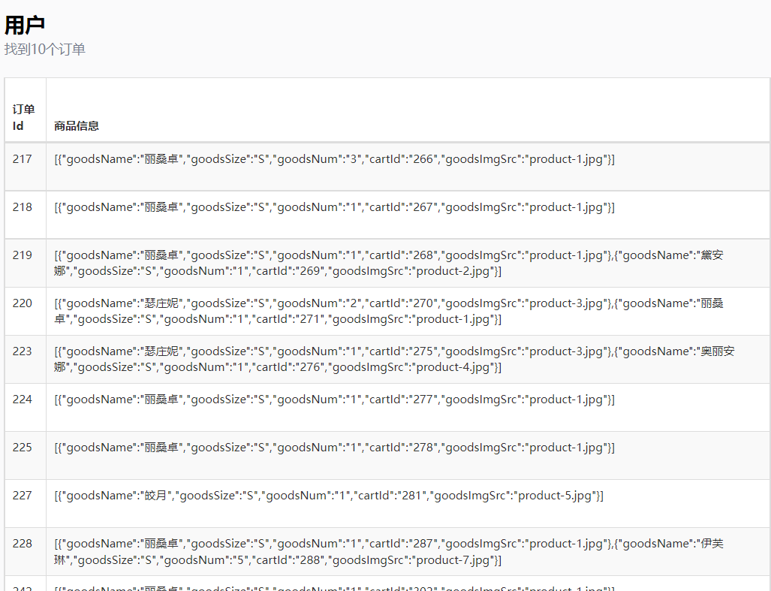
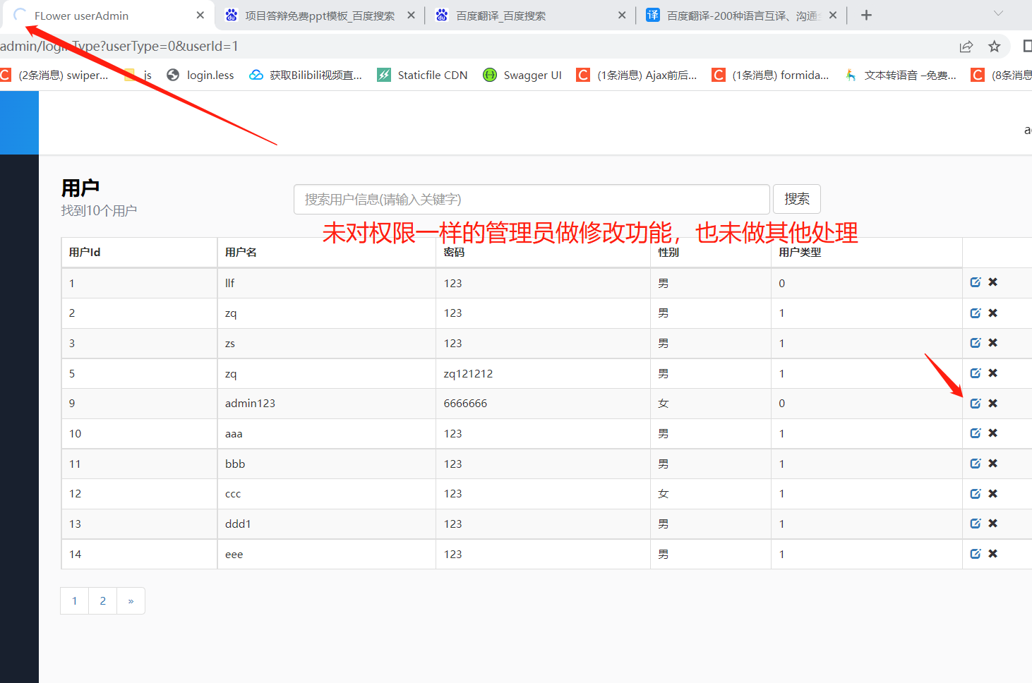
后台管理系统不足之处
页面色彩
功能缺失
订单管理页渲染
管理员权限分配问题
后台管理系统页面色彩与前端页面色调不够契合
商品管理页和订单管理页缺少查询功能
在订单管理页中显示该订单的商品信息时未将商品信息渲染出来，而是以json字符串形式存在
管理员可以在后台中对普通用户进行增删改查，但管理员与管理员之间的权限分类不够清晰

Slide 15
05
项目总结
Project Summary

Slide 16
项目层面
1、总体功能具备，大致具备线上电商网站的一些特征
及功能
2、色彩、布局方面有待改进，部分细节功能未补全
01
02
专业层面
1、对数据库操作及语句更加熟练
2、对axios、nodejs、数据交互有了更深的理解
3、对于接口的调用、模板的渲染更加清晰
4、对于页面布局页面结构以及前端架构思维有了
更深的了解
存在短板
1、对部分JS关键字记忆不深
2、对promise、async、await了解不够
3、模板的用法过于单调、没有高效率运用模板
4、开发过程中对框架插件熟练度不够
03

Slide 17
感谢观看
Phase 3 Project Defense
WEB第三阶段项目总结
汇报人：刘龙飞

